Slide 1

Threads
(Python 3.10.12)

Slide 2
Concurrency and Parallelism
Cистема называется concurrent, если она может поддерживать два или более выполняемых действия за определенный промежуток времени.
Система называется parallel, если она может поддерживать два или более действий, выполняемых одновременно.

Slide 3
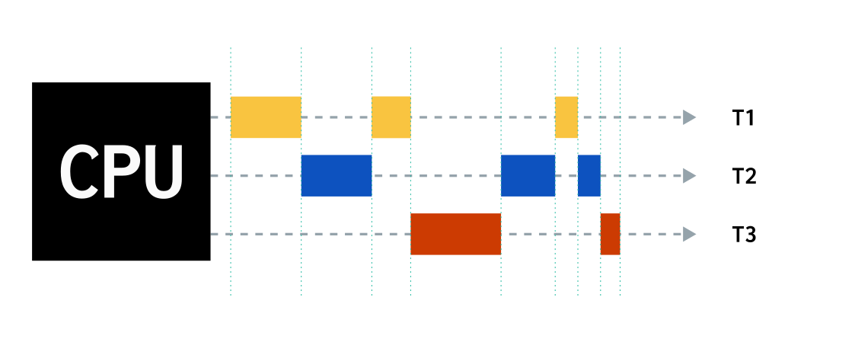
Concurrency

Slide 4
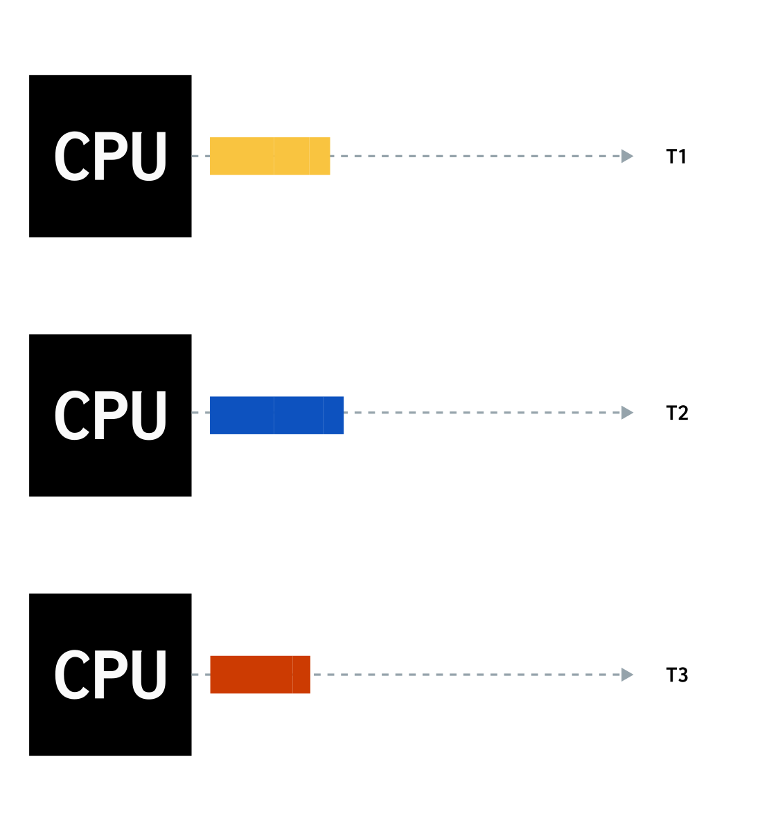
Parallelism

Slide 5
Concurrency в Python
module
threading
asyncio

Slide 6
Parallelism в Python
module
multiprocessing

Slide 7
Module threading
Потоки легковесны
Имеют общее адресное пространство
Быстрый обмен данными, по сравнению с процессами
Здесь работает GIL (Global Interpreter Lock)

Slide 8
GIL (это mutex)
GIL освобождается при операции IO
GIL освобождается при операции time.sleep()
GIL освобждается если код работает вне интерпретатора (NumPy)
GIL позволяет только одному потоку ОС выполнять байт-код Python в любой момент времени (в пределах одного интерпретатора)
Какой поток будет выполняться следущим неизвестно

Slide 9
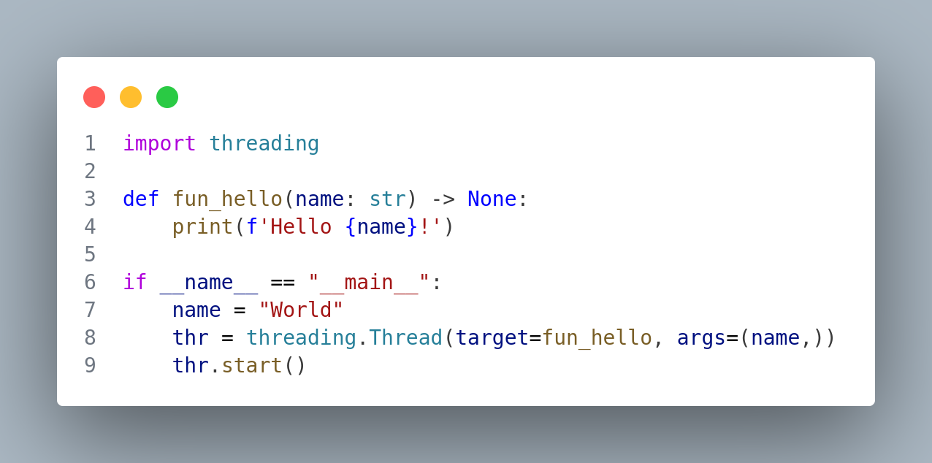
Создание потока (thread_hello.py)

Slide 10
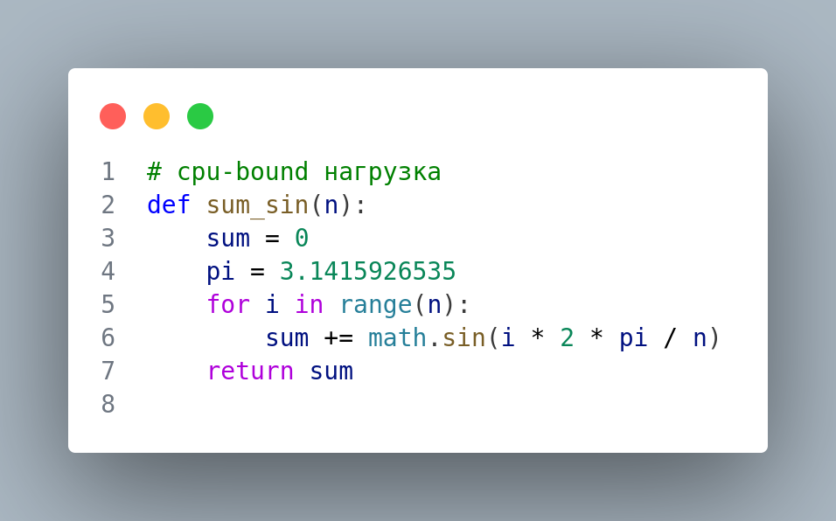
cpu-bound задача, где GIL мешает ускорению при большем числе потоков (thread_cpu_bound.py)
GIL не даст
работать с python
объектами
параллельно

Slide 11
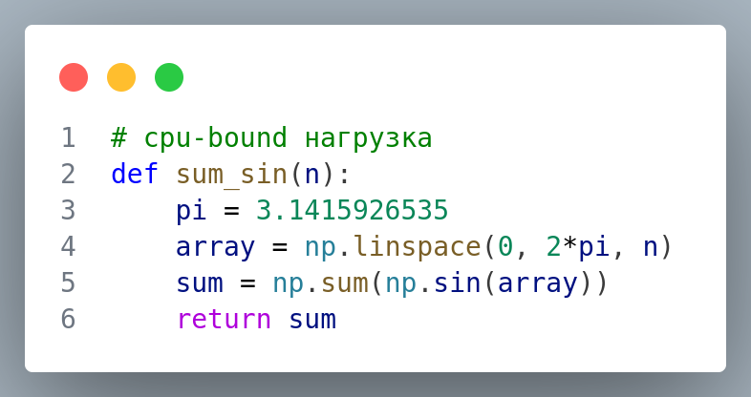
cpu-bound задача, где потоки работают параллельно (thread_cpu_bound_numpy.py)
GIL освобождается

Slide 12
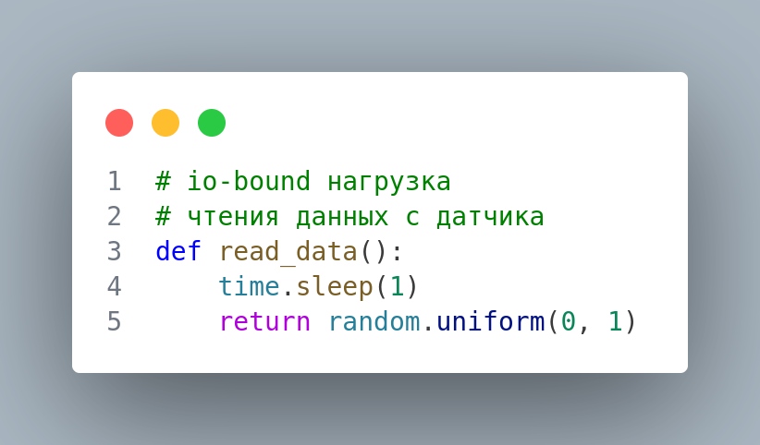
Подходит для IO-bound задач (thread_io_bound.py)

Slide 13
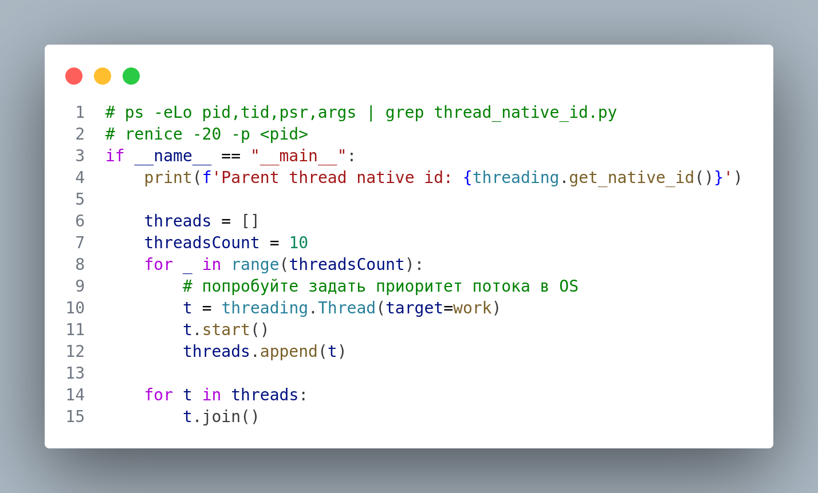
Нет возможности задать приоритет потокам (thread_NV.py)

Slide 14
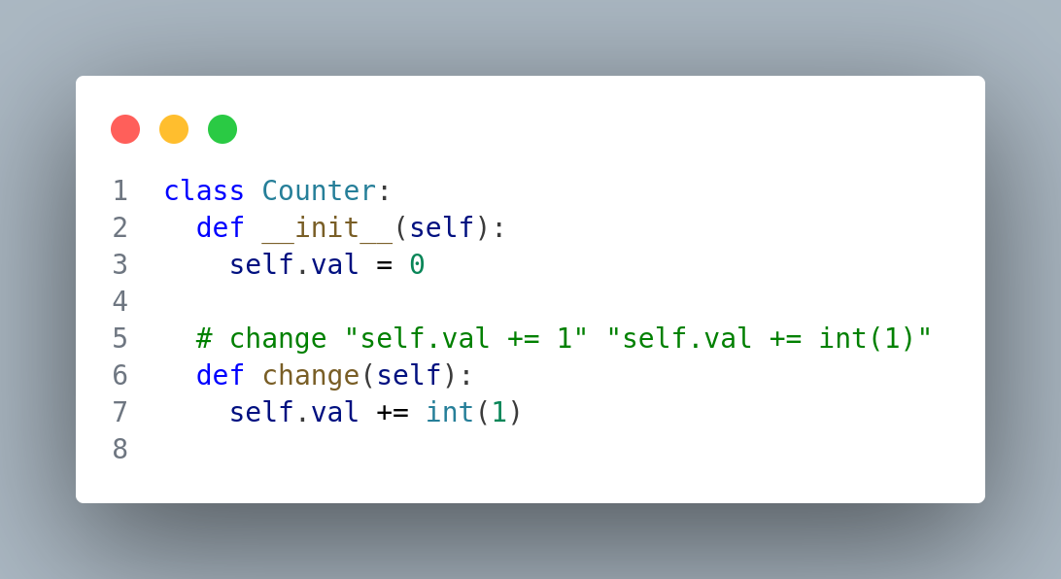
Race condition (thread_race_cond.py)
Будем вызывать
из разных потоков

Slide 15
Race condition (thread_race_cond.py)
Будем вызывать
из разных потоков
Результат

Slide 16
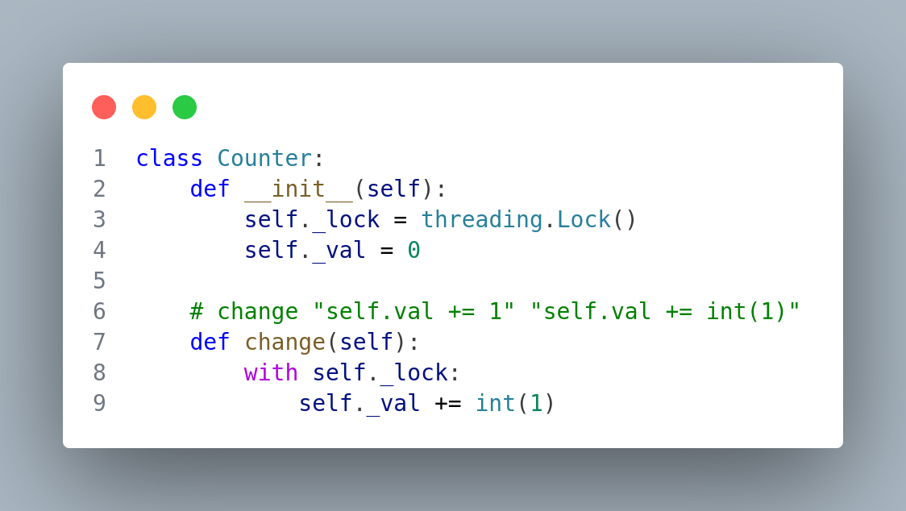
threading.Lock (thread_lock.py)
Используем Lock
вместе с with
Результат будет
верный, но работает
дольше (значительно)

Slide 17
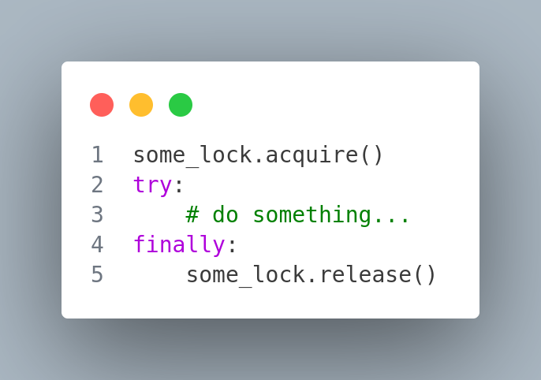
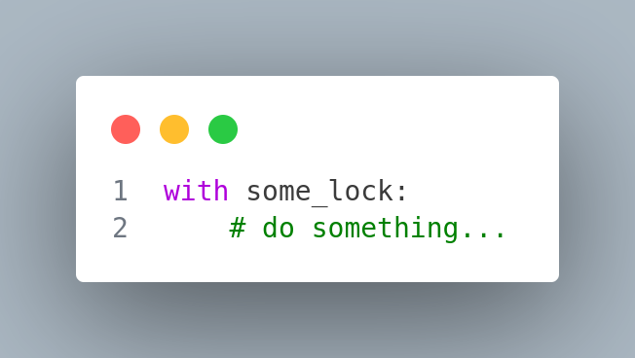
threading.Lock (thread_lock.py)

Slide 18
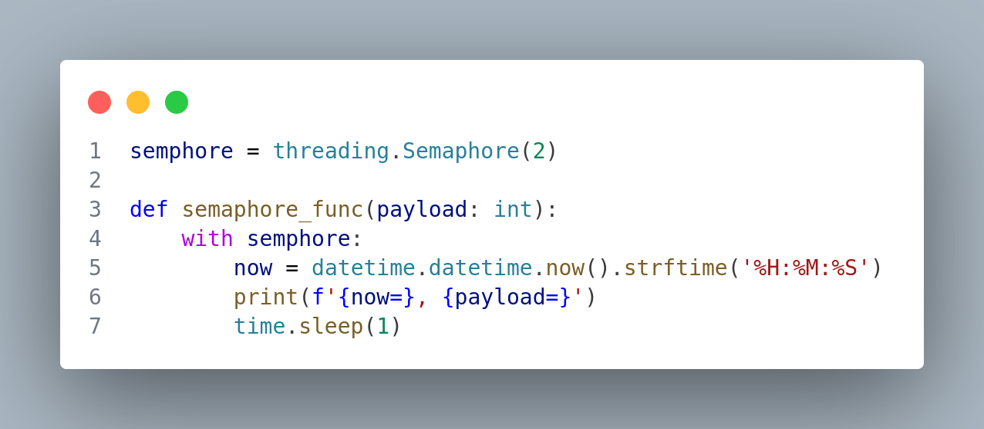
threading.Semaphore (thread_semph.py)
Количество
одновременных
захватов

Slide 19
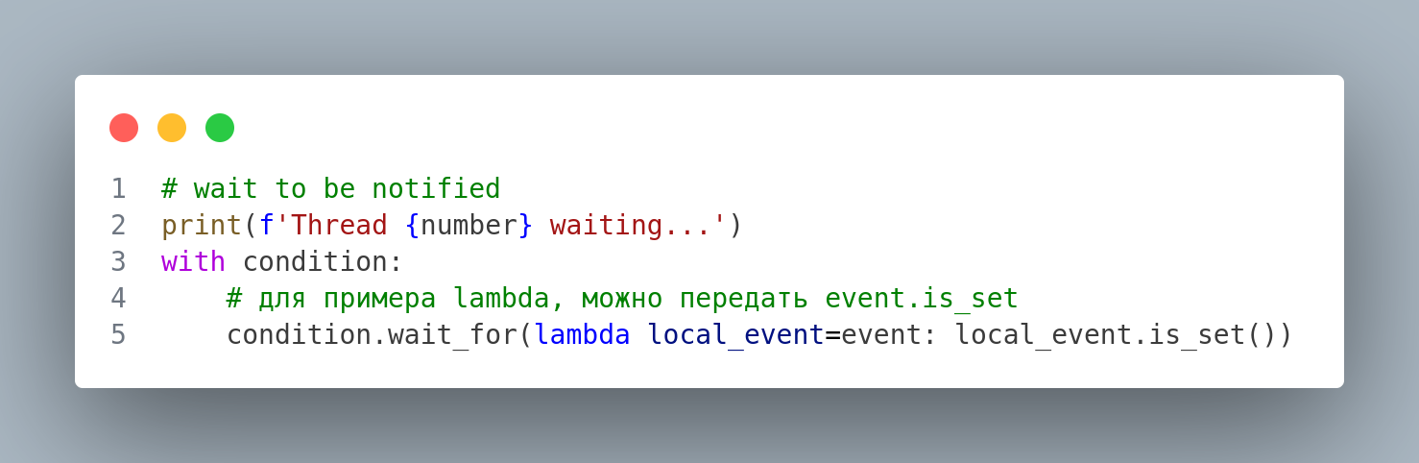
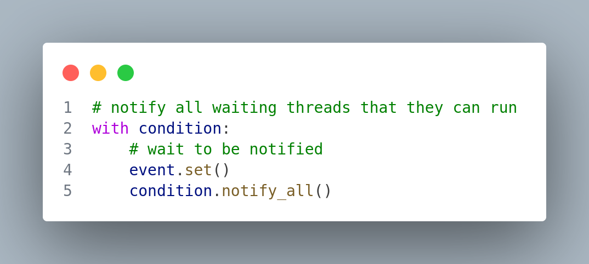
threading.Condition (thread_condition_var.py)
Потоки потребители
Поток производитель

Slide 20
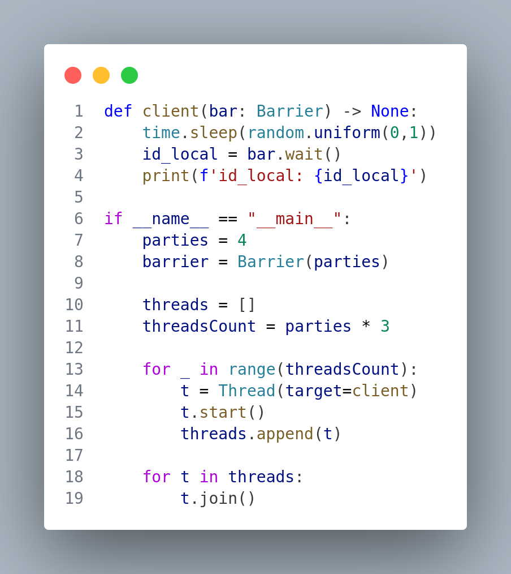
threading.Barrier (thread_barrier.py)
id_local (0...parties-1)
уникальное
для каждого потока

Slide 21
Обмен данными через очереди
(модуль queue)
Thread-safety
The queue module implements multi-producer, multi-consumer queues
Для обмена данными между потоками, рассмотрите в первую очередь

Slide 22
Обмен данными через очереди
(модуль queue)
class Queue(maxsize=0)
class LifoQueue(maxsize=0)
class PriorityQueue(maxsize=0)

Slide 23
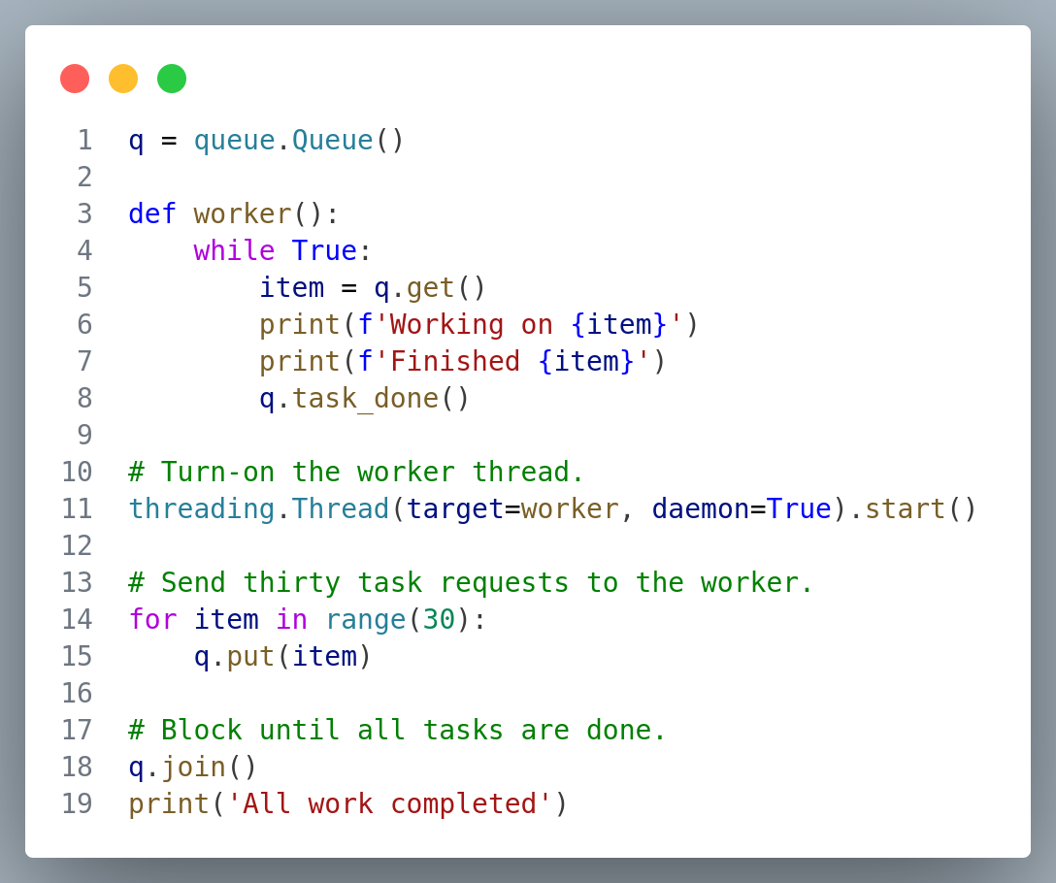
Обмен данными через очереди
(thread_queue.py)
Создаем очередь,
по умолчанию размер
неограничен

Slide 24
Обмен данными через очереди
(thread_queue.py)
Забрать элемент
из очереди
(скопировать и удалить)
Добавить элемент
в очередь

Slide 25
Обмен данными через очереди
(thread_queue.py)
Блокирующие методы

Slide 26
Обмен данными через очереди
(thread_queue.py)
Ждем пока не вызовем
task_done() 30 раз

